Slide 1
BIENVENIDOS

Slide 2
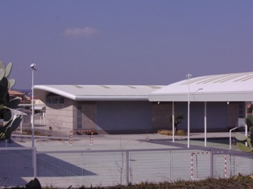
PRESENTACIÓN
Una visión del IES
1º ESO en el IES
Consejos a los padres
Incorporación al instituto

Slide 3
Una visión del IES
¿Quiénes somos?
Somos centro de enseñanza secundaria con una antigüedad como instituto de Chiva desde 1998
¿Dónde estamos?
C/ Daniel Vicente Blasco, 1
¿Cómo contactarnos?
Teléfono: 96 180 84 45, Fax 96 180 84 46 Correo electrónico: iesmarjana@gmail.com
Web: www.iesmarjana.edu.gva.es - ITACA

Slide 4
Estudios
E.S.O. | Graduado en E.S.O. | De 1º a 4º ESO + PAC + PMAR 3º + PR4
F.P.B. | Servicios Administrativos | De 1º a 2º 2 unidades
BACHILLER Ciencias Naturaleza y Salud Humanidades y CCSS | Título de Bachiller | De 1º a 2º 4 unidades
C.F.G.M. | Técnico en Gestión Administrativa | De 1º a 2º 2 unidades
C.F.G.S. | Técnico Superior en Administración y Finanzas | De 1º a 2º 2 unidades

Slide 5
Horario
1º Y 2º ESO y 1º y 2º FPB: De lunes a viernes de 8:00 a 14´15 h.
3º Y 4º ESO: Lunes, miércoles y viernes de 8:00 a 14´15 h y martes y jueves de 8:00 a 15:10
BACHILLERATO Y CICLOS: Lunes a viernes de 8:00 a 15:10 h.
La asistencia a clase es obligatoria

Slide 6
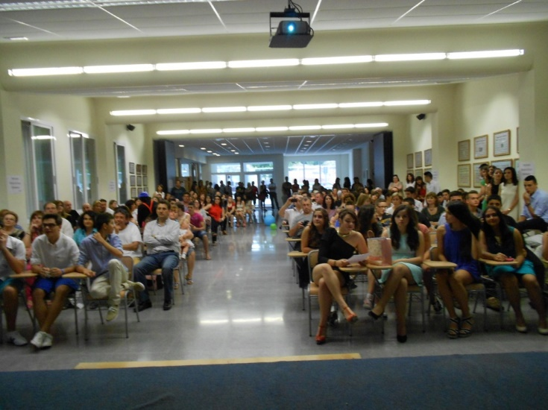
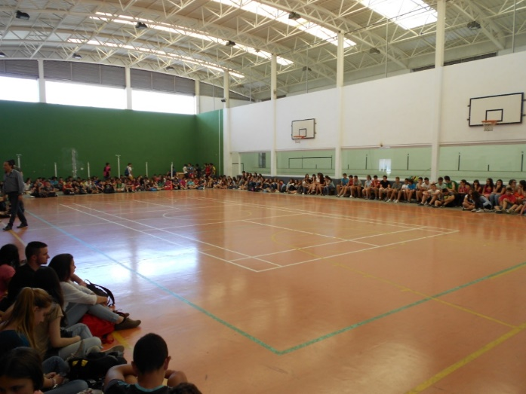
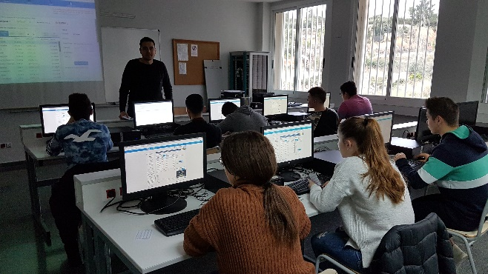
Aulas
Usos Múltiples
Gimnasio
Biblioteca
Informática
Aulas específicas: Educación Plástica, Música, Laboratorio, Tecnología

Slide 7
1º ESO en el IES

Slide 8
¿Qué se estudia en primero?
RD1105/2014 y Decreto 87/2015 Currículo Secundaria (LOMCE 8/2013)
Materias Generales: Biología y Geología, Geografía e Historia, Lengua Castellana y Literatura, Lengua Valenciana, Matemáticas y Primera Lengua Extranjera
Asignaturas Específicas: Educación Física, Religión o Valores Éticos, Música y Tecnología
Optativas: Una materia a elegir entre Cultura Clásica, EPVA, Segunda Lengua Extranjera (Francés), Refuerzo Instrumental e Informática y Proyecto Interdisciplinar: Taller de Cocina
Trabajo por Ámbitos: Socio-Lingüístico y Científico-Tecnológico

Slide 9
Optativas y criterios asignación
Francés como segundo idioma
Educación Plástica y Visual
Informática
Refuerzo instrumental: Castellano / Valencià / Matemáticas
Proyecto interdisciplinar: Taller de Cocina
Criterios asignación

Slide 10
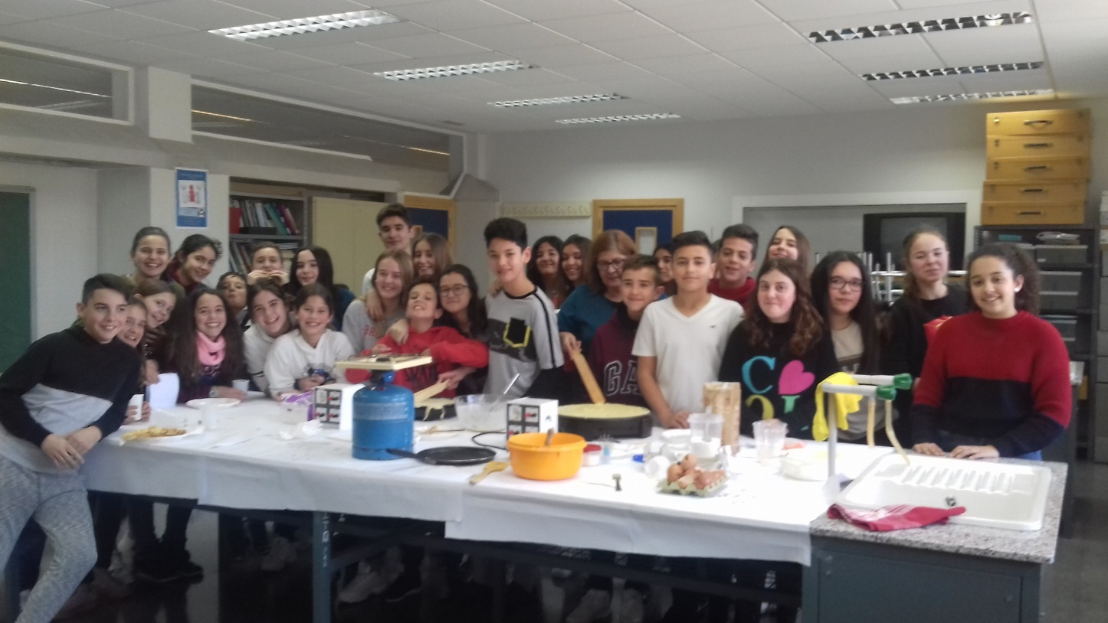
Asignatura Francés

Slide 11
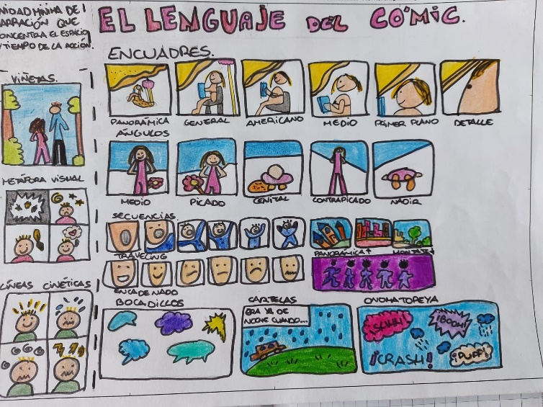
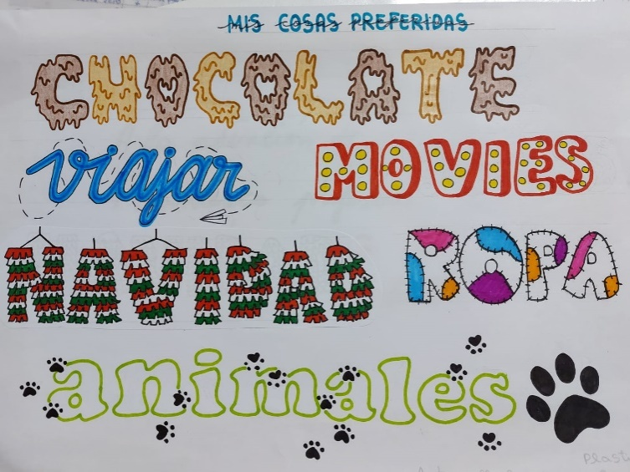
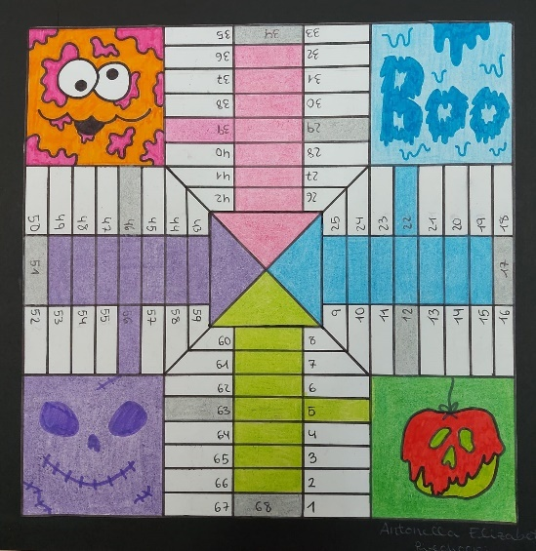
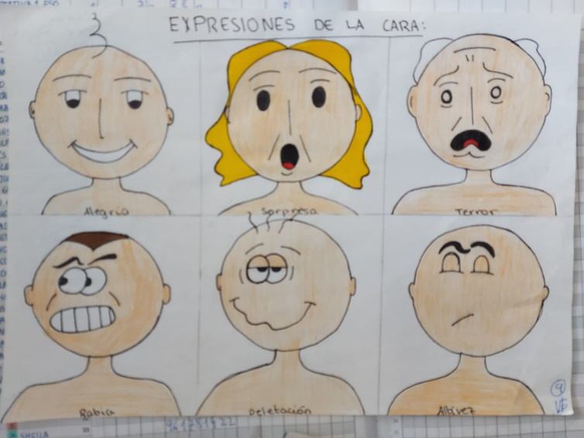
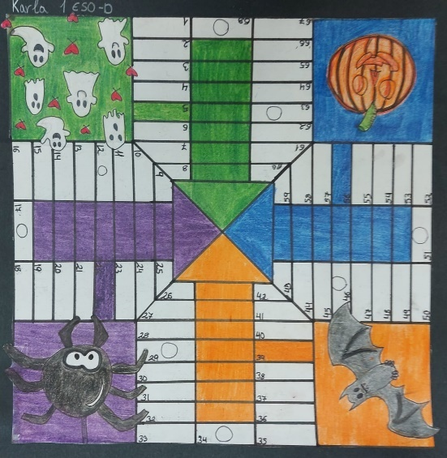
Asignatura Educación Plástica, Visual y Audiovisual

Slide 12
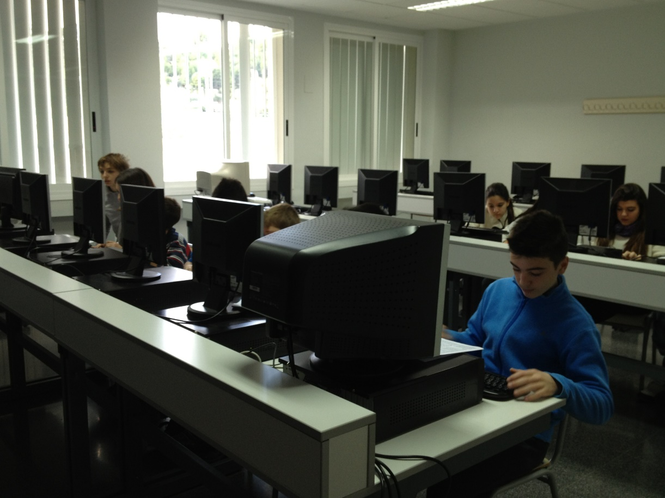
Asignatura Informática

Slide 13
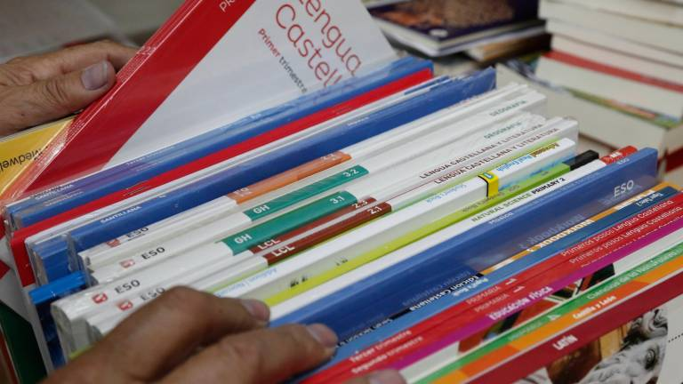
Asignatura Refuerzoinstrumental:
Castellano/Valencià/Matemáticas

Slide 14
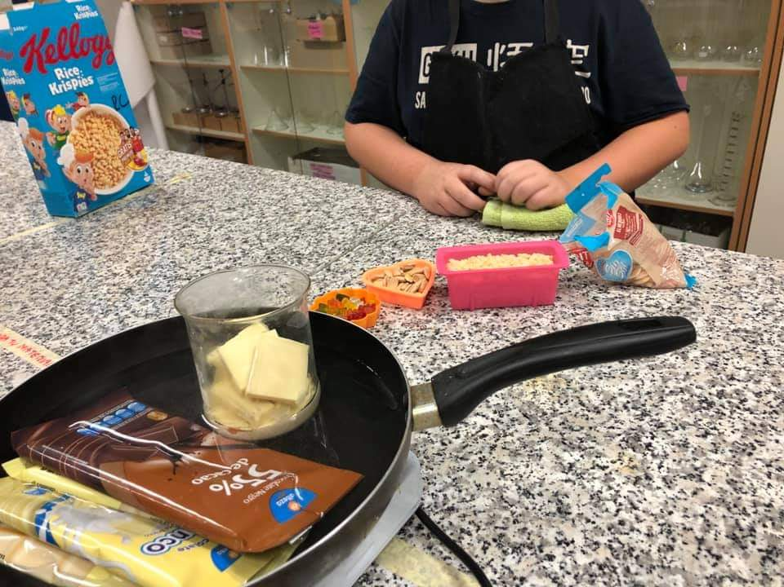
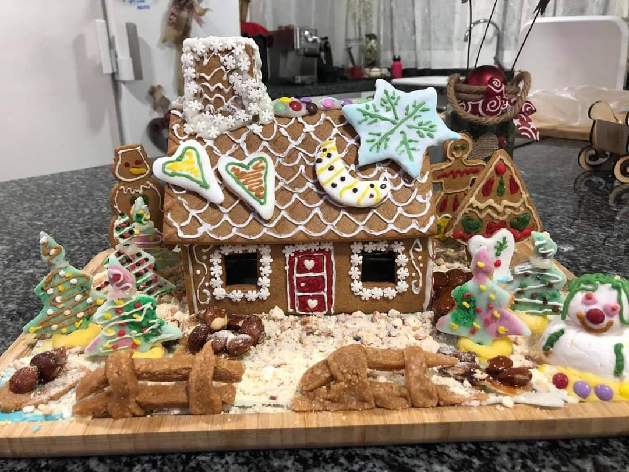
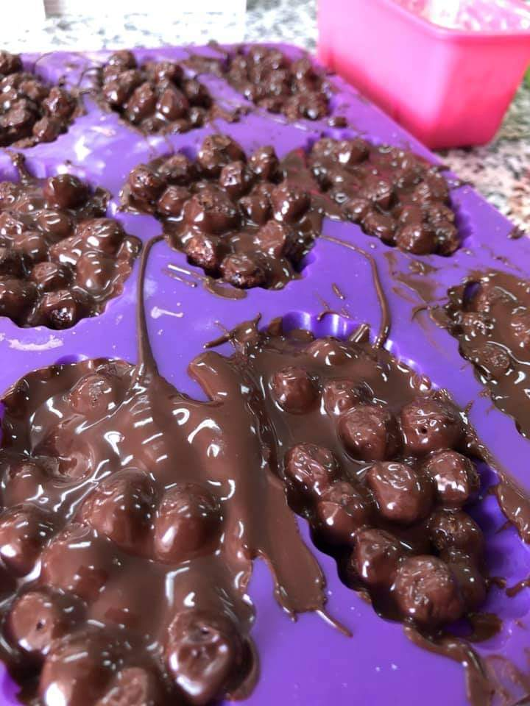
Asignatura Taller de cocina

Slide 15
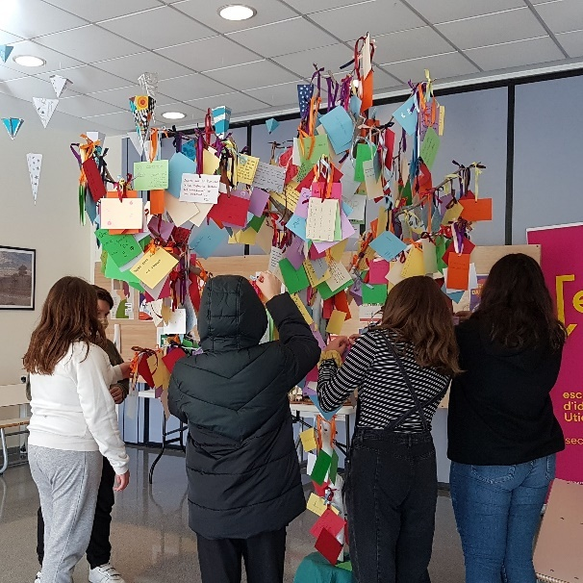
¿Qúe más hacemos?
Jornada Navidad
Jornada Cultural- Día del libro
Jornada Clausura
Jornada Deportiva
Exposiciones

Slide 16
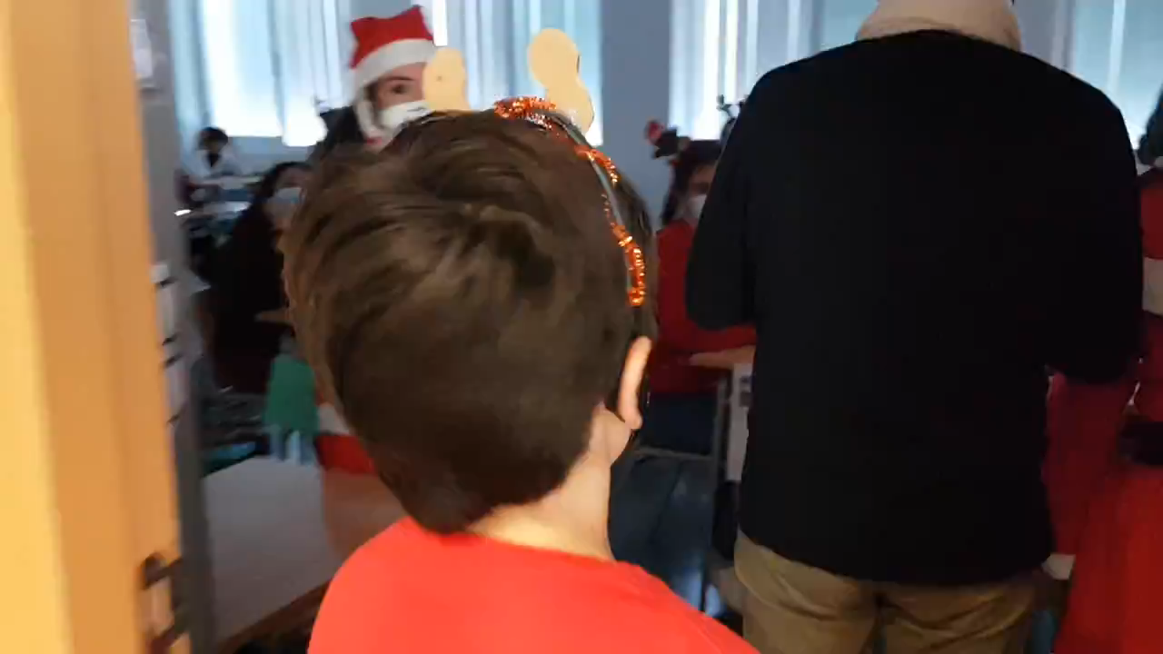
Jornada Navidad

Slide 17
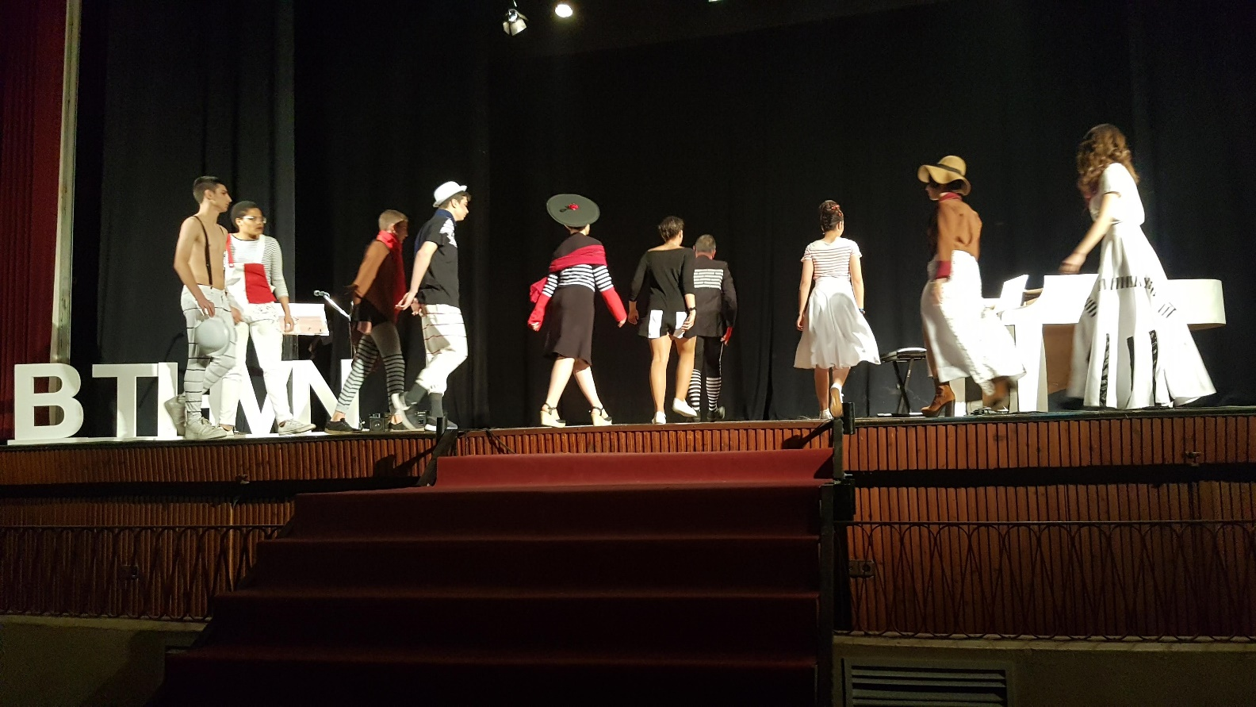
Jornada Cultural- Día del libro

Slide 18
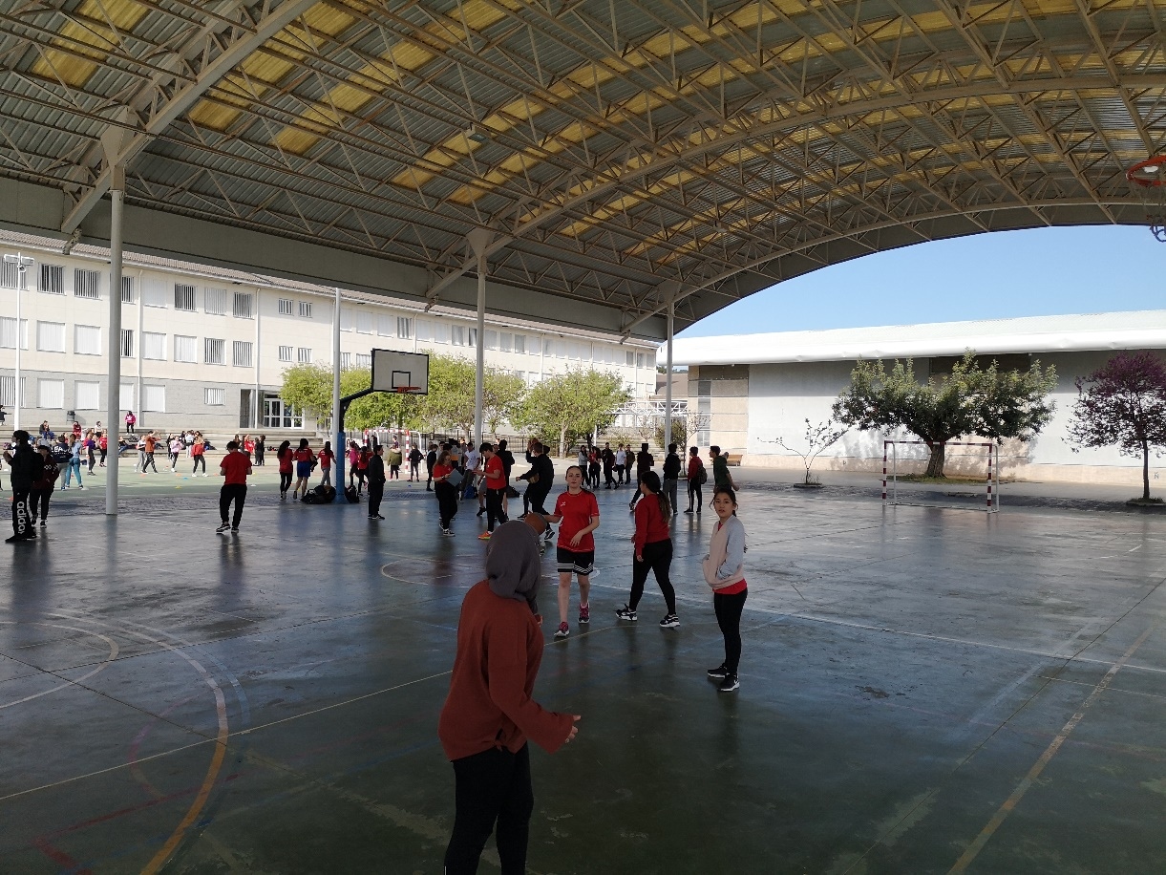
Jornada Deportiva

Slide 19
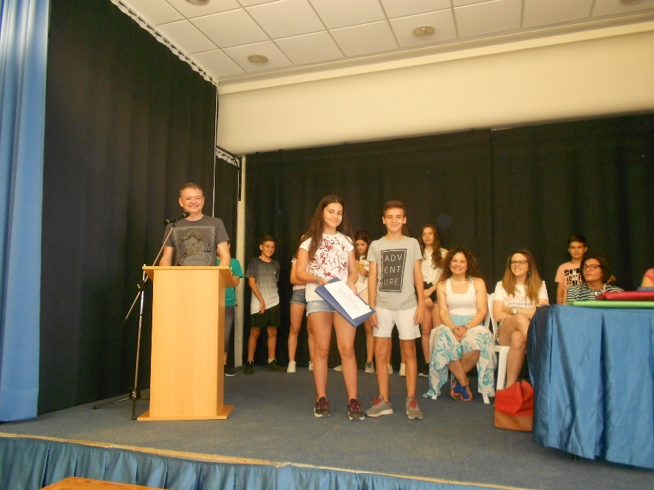
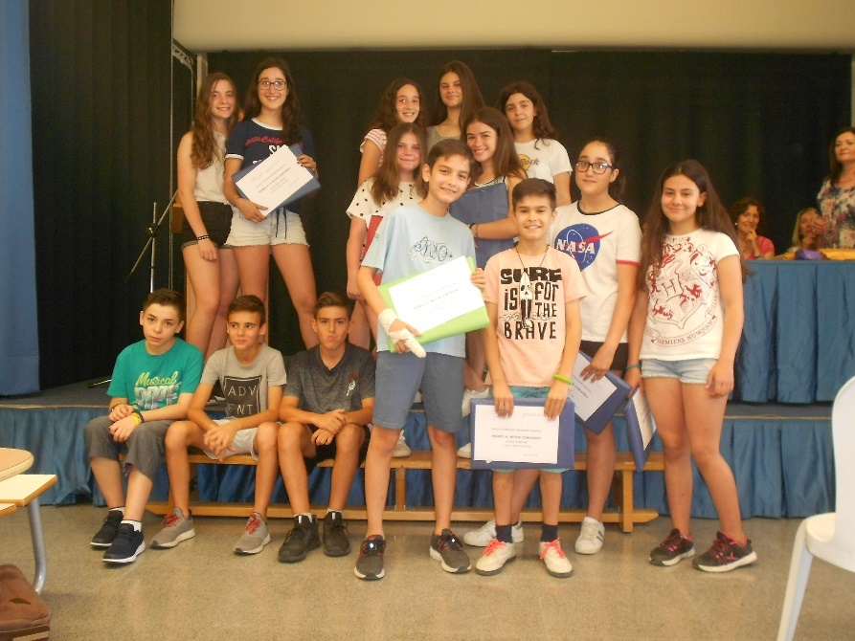
Jornada Clausura

Slide 20
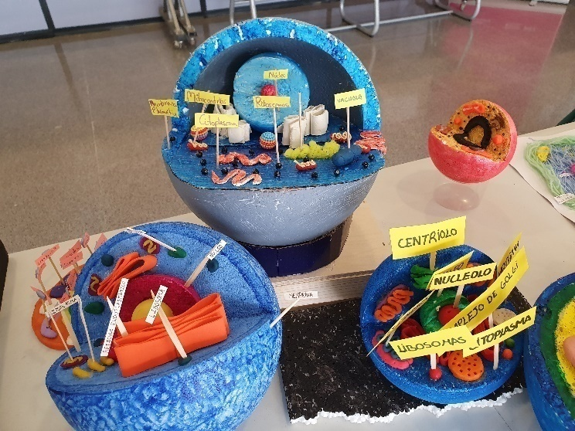
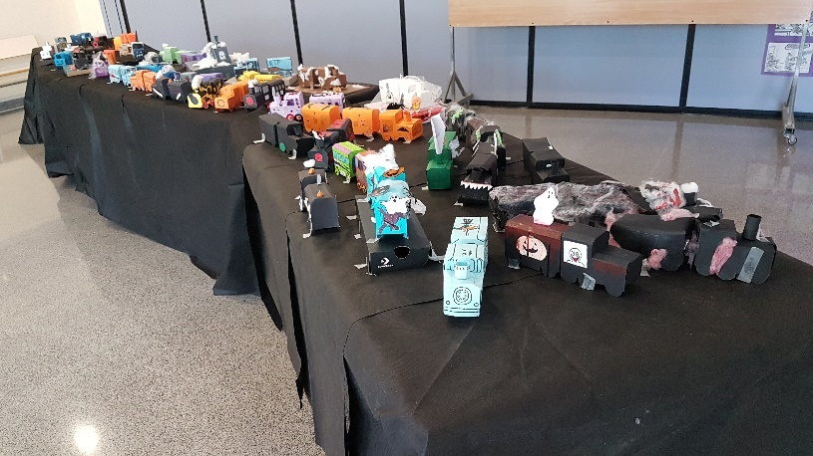
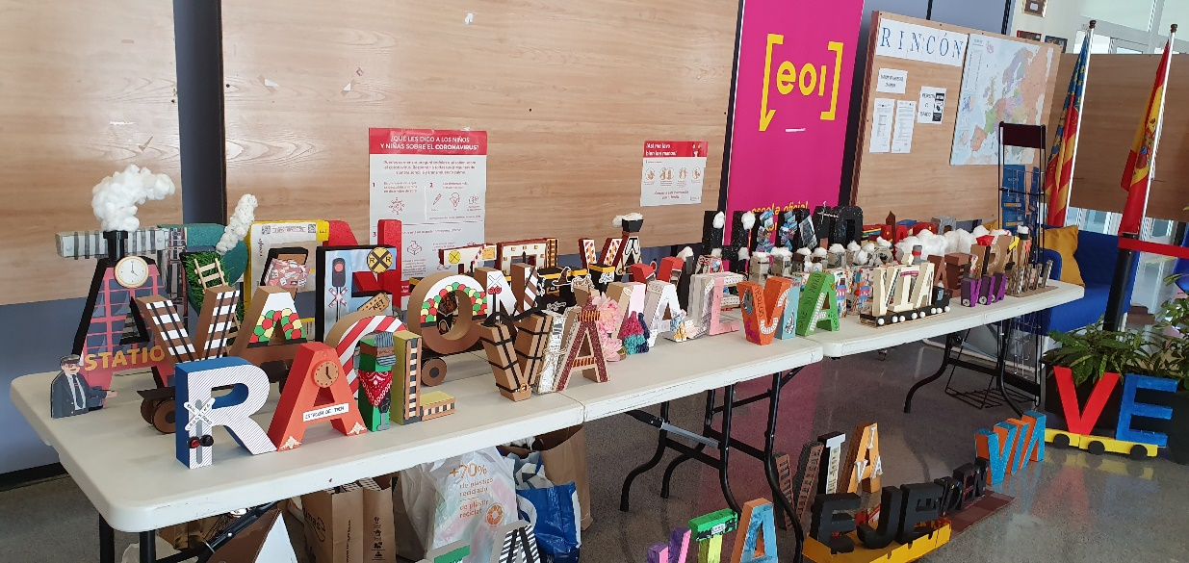
Exposiciones

Slide 21
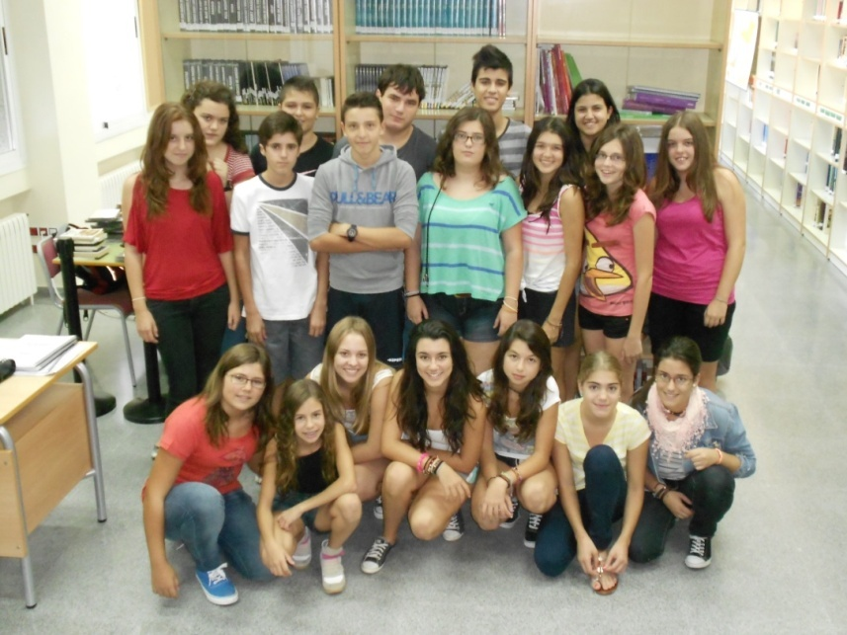
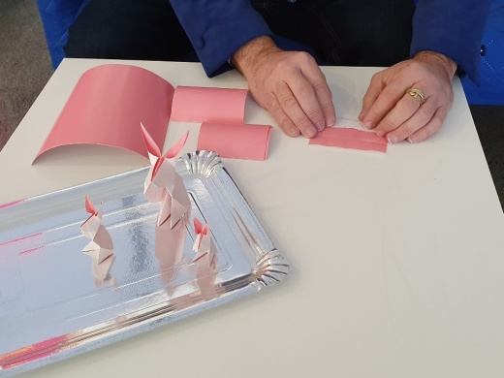
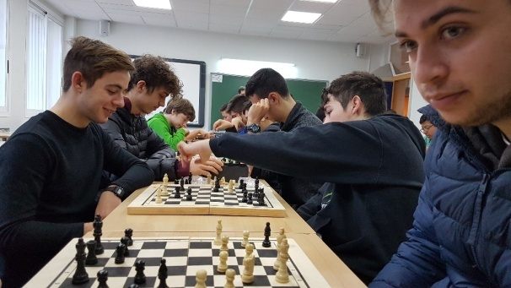
Otros recursos
Plan de Fomento de la Lectura
Plan de Transición
Plan Mejora
Agrupaciones flexibles
1º y 2º ESO
Mediación
Tutorías Monitorizadas
Tutorías Afectivas
Tutorías entre iguales
Patio inclusivo:
ajedrez / origami

Slide 22
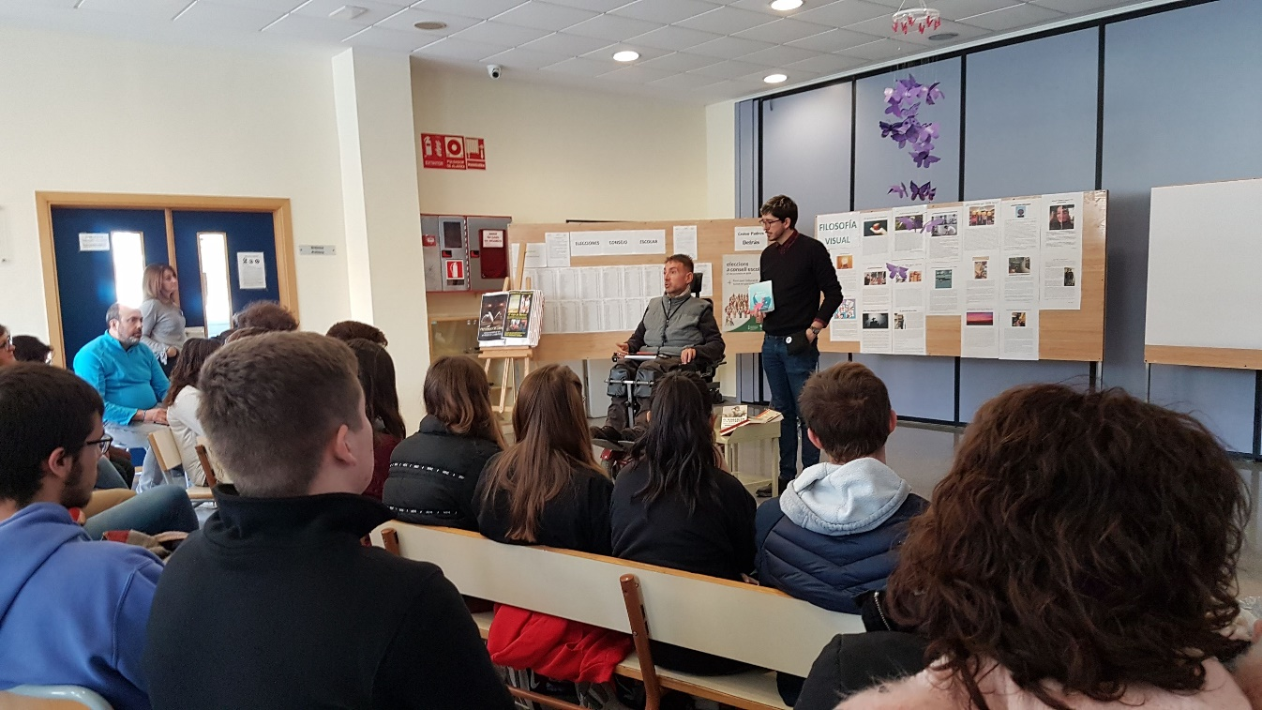
Plan de Fomento de la Lectura

Slide 23
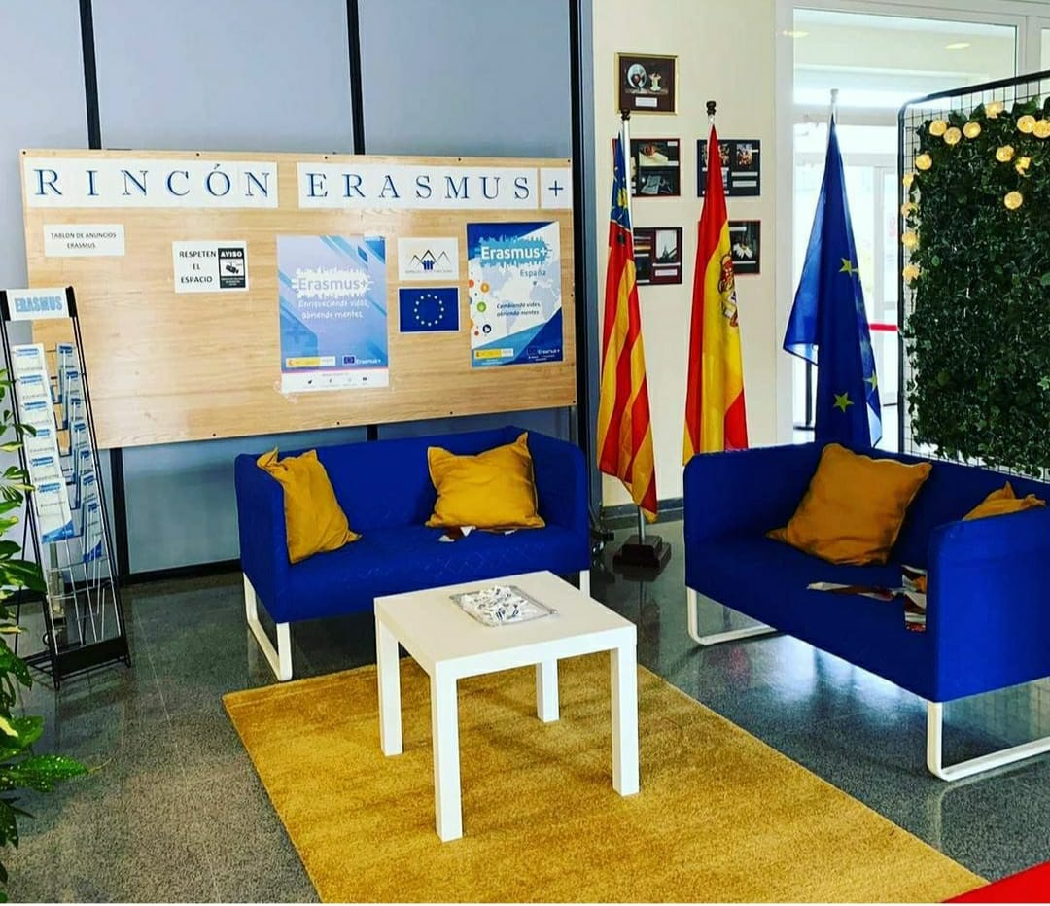
Proyecto Erasmus

Slide 24
PEPLI
El próximo curso 2021/2022 se implanta el Proyecto Plurilingüe e Intercultural en primero de secundaria quedando de la siguiente forma la programación de materias:
Lengua Valenciana: Biología, Valores Éticos/Religión y Tutoría
Primera Lengua Extranjera (Inglés): Música o Tecnología
Lengua Castellana: Resto de materias

Slide 25
Departamento Orientación. Funciones
Identificación de barreras a la inclusión en el contexto.
Planificación, desarrollo y evaluación actuaciones y programas para eliminar las barreras a la inclusión.
Personalización accesibilidad de entornos/materiales didácticos-curriculares y su organización inclusiva.
Prevención y detección temprana de dificultades de aprendizaje. Organización y seguimiento medidas.
Prevención y detección temprana de situaciones de desigualdad o desventaja .
Formar parte del equipo de transición de los centros educativos .
Participar en la evaluación sociopsicopedagógica y PAP.
Apoyar en el ámbito de sus competencias al alumnado que lo requiera
Informar en el ámbito de sus competencias a familias de la organización y resultados de las medidas de
respuesta desarrolladas con alumnado y orientar y apoyar a su colaboración.
Orientación educativa y profesional,
Colaborar en la organización y desarrollo de acciones y proyectos formativos.
Coordinar acciones conjuntas e intervenciones con recursos educativos, culturales, sanitarios y sociales
externos.
Cualquier otra que la Administración educativa determine en su ámbito de competencias.

Slide 26
Consejos a las familias I
EN SU RELACIÓN CON EL IES
Genere seguridad en el cambio de etapa educativa sin infundir miedos irreales.
Mantenga siempre el contacto con el centro.
Realice un seguimiento diario de las actividades realizadas.
Mantenga informado al centro de cualquier cambio que afecte al adolescente.
Confíe en los profesionales del centro.

Slide 27
Consejos a las familias II
EN SU RELACIÓN PERSONAL
Disponga de tiempo familiar para su adolescente.
Invierta tiempo a solas con su hijo/a adolescente.
Cuando su adolescente le hable atiéndale, mírelo, no interrumpa, busque tiempo y espacio
Respete los sentimientos de su adolescente.
Cuando las reglas se necesitan, defínalas y haga que se respeten.
Trate de no molestarse si su adolescente comete errores.
Critique un comportamiento, no una actitud.
Hágale saber cuándo las cosas le parecen adecuadas y le agradan.
Permítale a su hijo o hija ser el adolescente que él desea ser, no el que usted quisiera que sea.
Recuerde que usted es el padre/madre y no un amigo/a.
Puede compartir con su adolescente, de forma natural, que usted ha cometido errores.
Hable con su pediatra si está teniendo dificultades con su hijo-hija.
.

Slide 28
Matrícula. Dos fases
1ª Fase
Los impresos de matrícula se rellenarán por medios digitales y se presentarán firmados, junto con la documentación necesaria escaneada por correo electrónico a la dirección 46022211.secret@gva.es especificando en el asunto: curso al que se matricula y nombre completo del alumno/a, imitando el siguiente formato “1ESO_GARCÍA_LORCA_FEDERICO”.

Slide 29
Matrícula. Descarga documentos
https://portal.edu.gva/46022211/es/#
Admisión/Matrícula 2021-2022
Alumnado CEIPS adscritos (colegios)
En este apartado están las instrucciones y todos los
documentos para rellenar

Slide 30
Matrícula
2ª Fase
a) Solicitar cita previa en: https://portal.edu.gva.es/46022211/,
para formalizar la matrícula después de haber enviado la documentación de la fase 1
b) Acudir, junto con el alumno/a, al centro en la fecha y hora formalizada
NO SE ADMITIRÁN MATRÍCULAS INCOMPLETAS

Slide 31
Matrícula. Cita Previa
https://portal.edu.gva.es/46022211/
Elegir la opción, de las tres que hay, Matrícula, y ahí aparecerá cuadrante de horas y días para que uds. seleccionen

Slide 32
Plazos
1ª Fase: Hasta el 24 de junio: remitir la documentación necesaria para la matrícula por correo electrónico 46022211.secret@gva.es
2ª Fase: Días 25, 28 y 29 de junio
Cita Previa: Desde el 21 abril ya se puede solicitar
*LOS ALUMNOS QUE NO SE MATRICULEN EN LOS PLAZOS CORRESPONDIENTES RENUNCIAN A LA PLAZA*

Slide 33
Xarxa LLibres
Cuando formalicen en Secretaría la matrícula de su hijo/a, desde allí, se les dará la fecha y hora de recogida de libros
Acudir con el justificante de matrícula
Revisar los libros
Firmar la documentación de la Xarxa

